Slide 1
Poslanie a funkcie rodiny

Slide 2
,,Búrka mozgov“
Predstavte si svoju RODINU. Vypíšte na papier všetky slová, ktoré sa Vám v súvislosti s ňou v mysli vybavia.

Slide 3
Čo je rodina?
základná stavebná jednotka spoločnosti
malá sociálna skupina
pokrvná príbuzenskosť
spolupatričnosť

Slide 4
Diskutujeme:
,,Priatelia Ťa môžu mať radi pre Tvoju inteligenciu aj pôvab. Rodina Ťa miluje bez dôvodu, lebo si sa do nej narodil a si kusom jej tela.“

Slide 5
Diskutujeme:
,,Svoju rodinu si nevyberáte. Tá je Božím darom pre Vás rovnako tak, ako ste aj Vy pre ňu.“

Slide 6
Diskutujeme:
,,Šťastná rodina je ten najkrajší dar. Podobá sa naladenej lýre – hoci každá lýra vytvára iný tón, predsa spolu vytvárajú krásnu harmóniu.“

Slide 7

Kto môže tvoriť rodinu?
Skúste menovať členov rodiny. ☺

Slide 8
TYPY RODÍN:
1. úplná
matka+otec+deti
2. neúplná
dieťa + jeden rodič
3. druhotná
vzniká novým sobášom
4. náhradná
náhradná starostlivosť, detský domov

Slide 9
Diskutujeme:
„Puto, ktoré spája Tvoju rodinu, nie je vždy iba v krvi, ale vo vzájomnej radosti a úcte Vašich životov. Málokedy vyrastajú členovia rodiny pod jednou strechou.“

Slide 10
Si vďačný, že máš svoju rodinu?
Prečo?
Ako túto vďačnosť prejavuješ?

Slide 11
Rodina je dôležitá, lebo:
láska
bezpečie
starostlivosť
pomoc
podpora
zabezpečenie
domov
pochopenie
útočisko

Slide 12

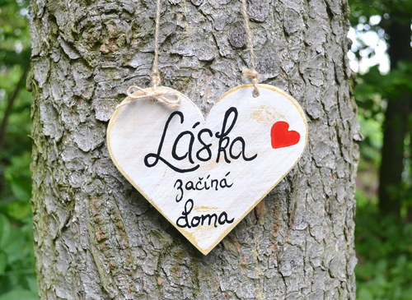

Slide 13
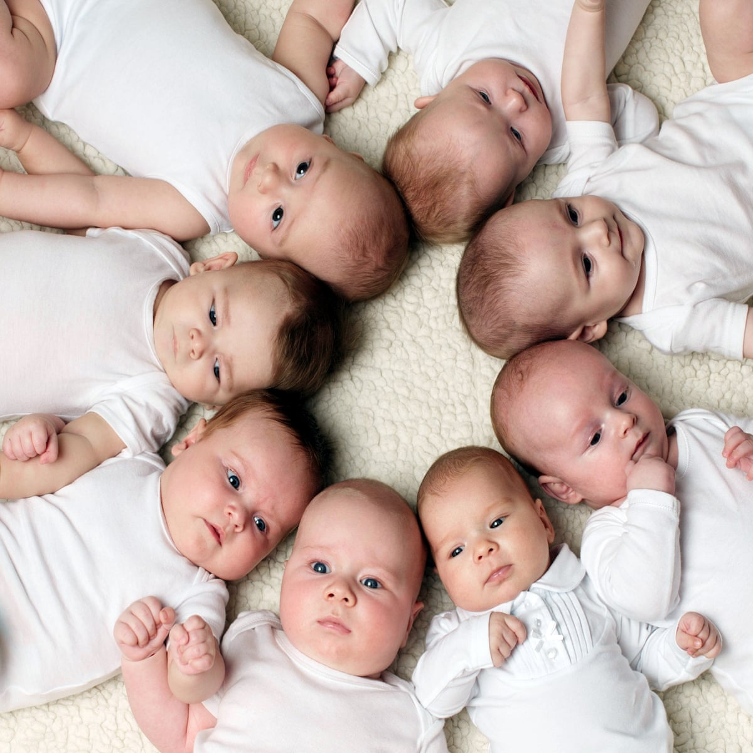
FUNKCIE RODINY
1. biologická
zachovanie rodu
zachovanie ľudstva

Slide 14

FUNKCIE RODINY
2. ekonomická
uspokojenie potrieb
zabezpečenie prostriedkov

Slide 15
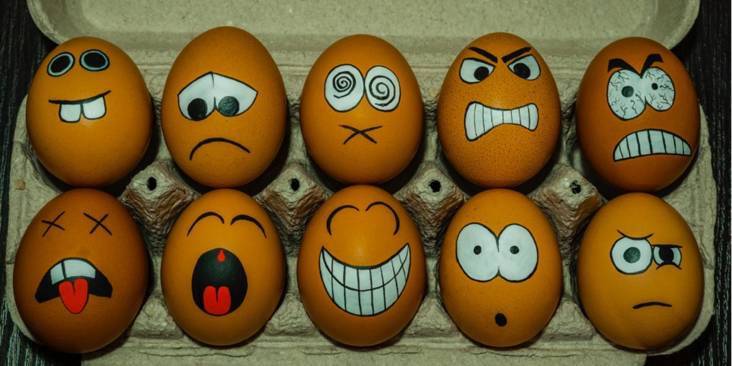
FUNKCIE RODINY
3. citová
emócie
citové väzby

Slide 16

FUNKCIE RODINY
4. výchovná
výchova
duševný vývin

Slide 17
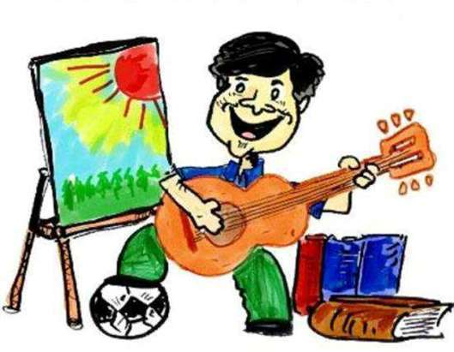
FUNKCIE RODINY
5. odpočinková
záujmy
psychická rovnováha

Slide 18

FUNKCIE RODINY
6. spoločenská
hodnoty, normy, vzťahy
socializácia

Slide 19
Čas na poznámky:
Rodina je malá sociálna ............................................., ktorú spája ................................................ príbuzenskosť a vzájomná .................................... Je to základná jednotka našej ............................................. Poznáme niekoľko základných typov rodín. 1.) Rodina zložená z matky, otca a detí = ................................................. rodina. 2.) Rodina, v ktorej chýba jeden z rodičov, = .................................................... rodina. 3.) Rodina, ktorá vzniká novým sobášom rodiča, = ............................................... rodina. 4.) Rodina dieťaťa, ktoré je v pestúnskej starostlivosti alebo detskom domove, = ............................................. rodina. Každá rodina plní v živote človeka určité funkcie. Sú to tieto: a) ................................................, pretože poslaním rodiny je zachovať rod a ľudstvo, b) ....................................................., pretože rodina sa stará o zabezpečenie stravy, bývania, ošatenia a uspokojenie našich potrieb, c) .................................., pretože nám dáva pocit lásky, uznania a opory, d) ...................................., pretože nás vychováva, e) ................................................., pretože nás vedie k hodnotám a začleneniu sa do spoločnosti a napokon f) ..............................................., pretože poskytuje deťom priestor na oddych a rozvoj ich .......................................
SKUPINA
POKRVNÁ
POMOC.
SPOLOČNOSTI
ÚPLNÁ
NEÚPLNÁ
DRUHOTNÁ
ADOPTÍVNA
BIOLOGICKÁ
EKONOMICKÁ
CITOVÁ
VÝCHOVNÁ
SPOLOČENSKÁ
ODPOČINKOVÁ
ZÁUJMOV.

Slide 20


